Slide 1
SISTEMA DE INTEGRIDADE e a Responsabilização de Agentes Públicos (PF) e Entes Privados (PJ)
Rodrigo De Bona
Auditor Federal de Finanças e Controle da Controladoria-Geral da União (1996)
Professor Adjunto do Dep. de Governança Pública (UDESC/BC). Ex-Controlador-Geral do Município de Florianópolis
Doutor em Economia e Governo (Instituto Ortega y Gasset, Espanha, 2023). Mestre em Administração (UFSC, 2017).
Pós-graduado em Ouvidoria (OEI, 2020). Graduado em Contábeis (UFRGS, 1995).
Florianópolis - SC, julho de 2026.

Slide 2
...um pouco de história...
Rodrigo De Bona
Auditor Federal de Finanças e Controle da Controladoria-Geral da União (1996)
Professor Adjunto do Dep. de Governança Pública (UDESC/BC). Ex-Controlador-Geral do Município de Florianópolis
Doutor em Economia e Governo (Instituto Ortega y Gasset, Espanha, 2023). Mestre em Administração (UFSC, 2017).
Pós-graduado em Ouvidoria (OEI, 2020). Graduado em Contábeis (UFRGS, 1995).
Florianópolis - SC, julho de 2026.

Slide 3
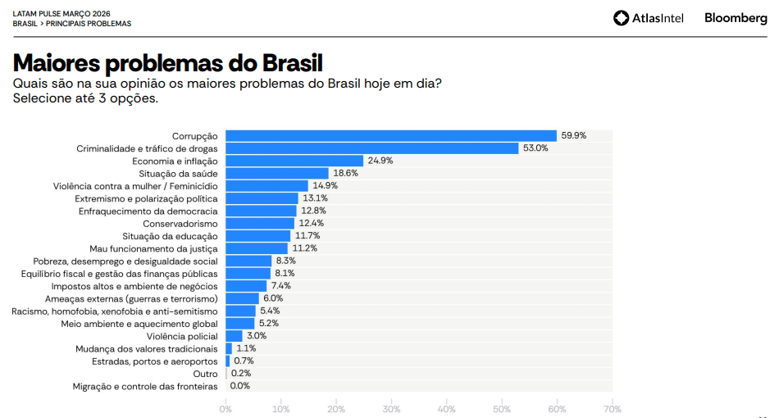
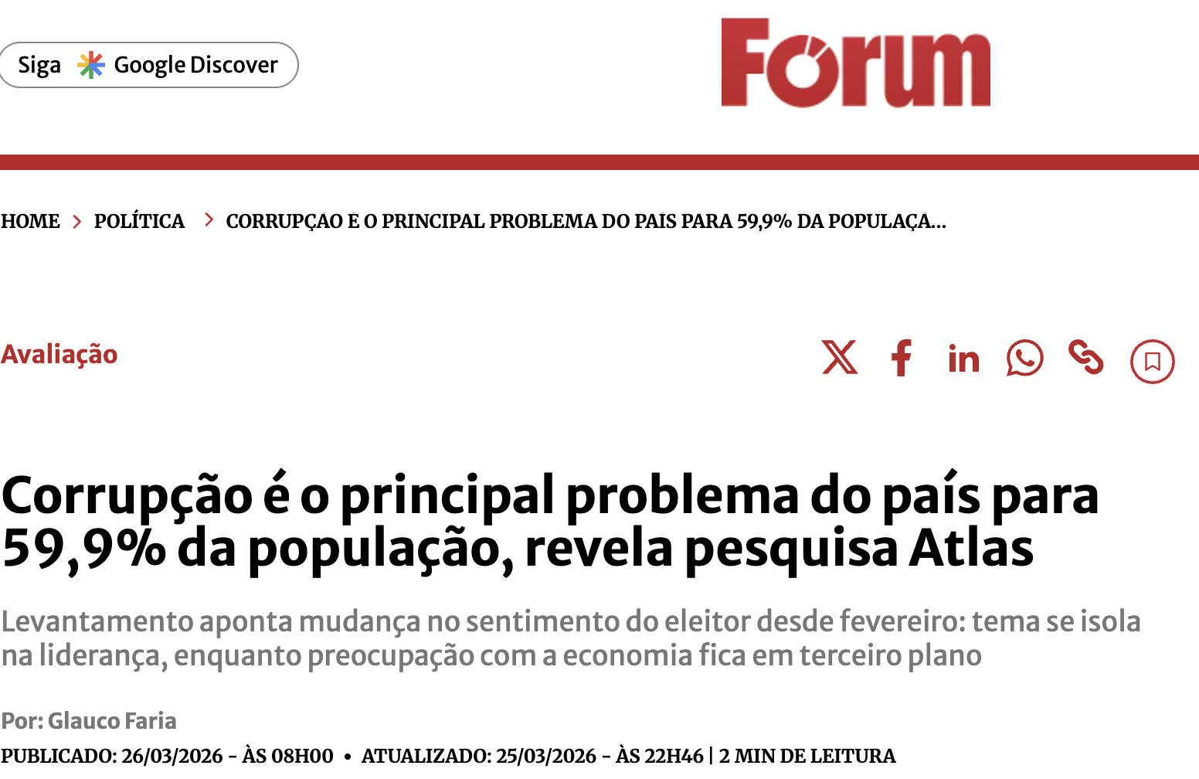

Slide 4

Integridade
1. Princípio de conduta: alinhamento consistente e adesão a valores, princípios e
normas éticas
comuns para sustentar e priorizar o interesse público sobre os interesses privados no setor público. (OCDE)

Slide 5
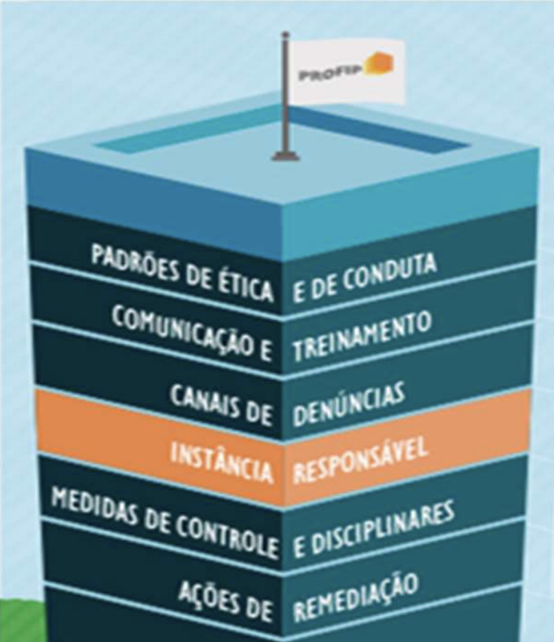
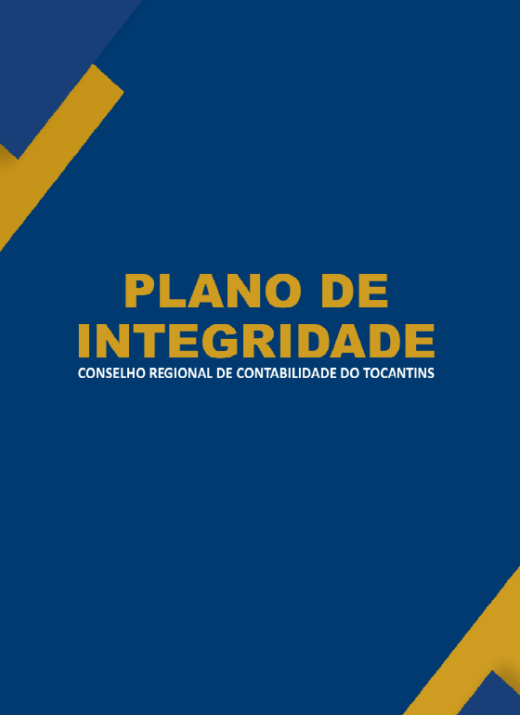
Integridade
2. Política Institucional:
Conjunto de medidas para solução de um problema social/coletivo/público.
3. Sistema Organizacional: conjunto de normas, diretrizes e estruturas para padronização e eficiência de processos-fim ou meio.
Ouvidoria
Auditoria
Corregedoria

Slide 6
Programa de integridade
O QUE É?
Conjunto estruturado de medidas institucionais voltadas para:
de práticas de corrupção, fraudes, ILÍCITOS e/ou desvios DE conduta.
E também:
Erros, PREJUÍZOS, desperdícios Ineficiência, riscos REPUTACIONAIS...
prevenção,
(PROTOCOLOS,
NORMAS, ROTINAS, FLUXOS, SISTEMAS, PROCEDIMENTOS, TREINAMENTOS...)
detecção, CHECAGEM, VERIFICAÇÃO, SUPERVISÃO, REVISÃO, APURAÇÃO...
CORREÇÃO e remediação
APURAÇÃO: ISENTA E SIGILOSA, GESTÃO E SANÇÃO EFETIVA E EFICIENTE
INSTRUMENTOS:
CÓDIGO DE ÉTICA E CAMPANHAS PREVENTIVAS
SISTEMA: OUVIDORIA, AUDITORIA, CORREIÇÃO
REGULAMENTAÇÃO DE BRINDES E PRESENTES
COMUNICAÇÃO E CAPACITAÇÃO
Notes:
Def estatais – decreto 8420/2015

Slide 7
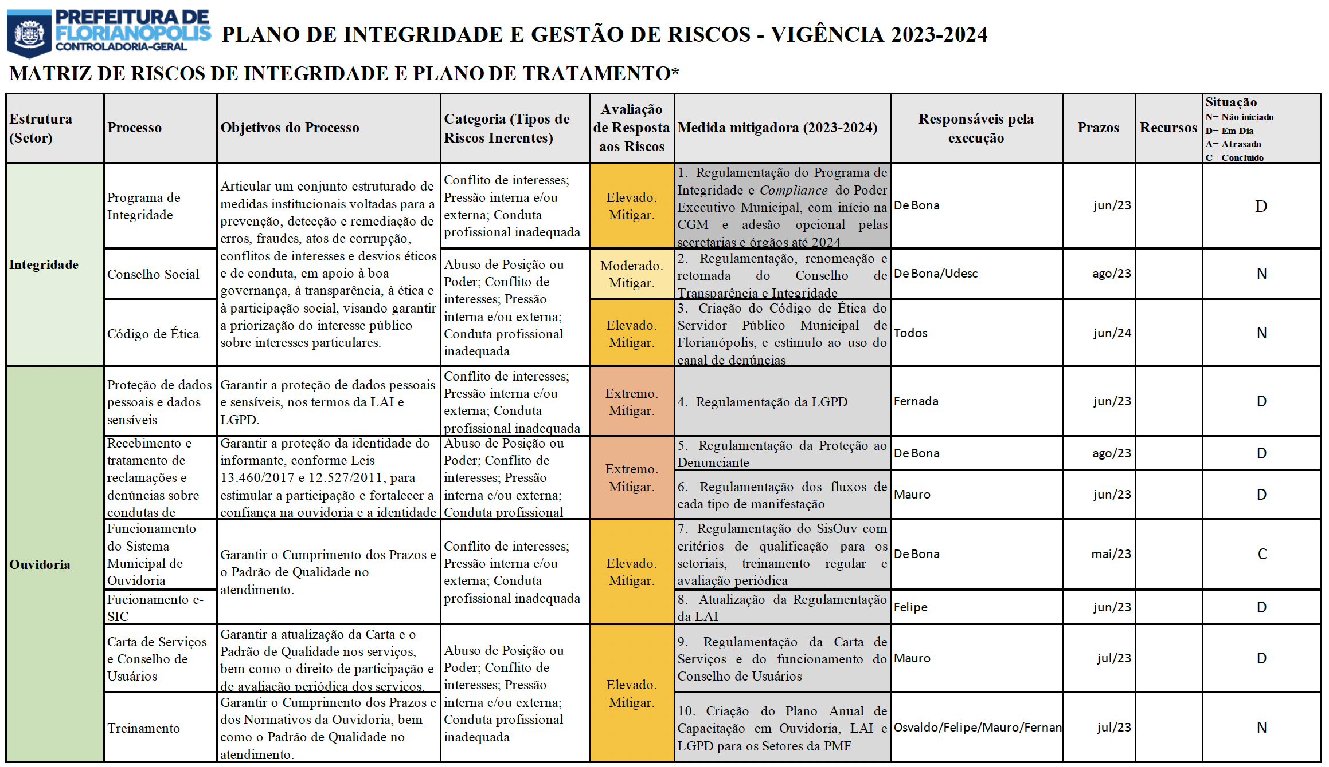
La Influencia de los Procesos Políticos y de las Instituciones en la
Eficacia de una Política Nacional de Integridad Pública para Gobiernos Subnacionales:
Estudio Comparativo del Programa Time Brasil en Cuatro Pequeñas Ciudades
PREVENÇÃO: Regulamentar, Due Diligence (Exemplo: O.S. Saúde)
COMBATE: Vigiar e Punir - Fiscalizar, Notificar, Responsabilizar.

Slide 8
SISTEMA DE INTEGRIDADE
(CONJUNTO DE ESTRUTURAS, INSTRUMENTOS E PROCESSOS)
PREVENÇÃO
DETECÇÃO
INVESTIGAÇÃO
SANÇÃO
(REMEDIAÇÃO)
(CORREÇÃO)
CICLO INTERNO
ANTICORRUPÇÃO

Slide 9
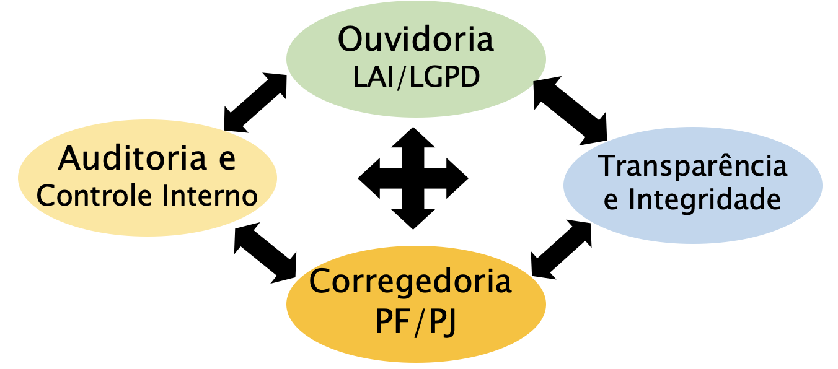
CONTROLADORIA-GERAL
Órgão Central do Sistema de INTEGRIDADE do Poder Executivo
PREVENIR (FORTALECER DA GESTÃO)
E COMBATER (DETECTAR E CORRIGIR) “DESVIOS DE RUMO”
Corregedoria
PF/PJ
Auditoria Controle Interno

Slide 10

OUVIDORIA: Tratamento das DENÚNCIAS
ANÁLISE PRELIMINAR
DE DENÚNCIAS
(TRIAGEM)
Resultado da análise preliminar:
Arquivar
OU
Conhecer (“Apta”) e encaminhar para apuração

Slide 11
OUVIDORIA: Trata mas NÃO APURA
ANÁLISE PRELIMINAR
DE DENÚNCIAS
(TRIAGEM)
Arquivar
PEDIDO DE COMPLEMENTAÇÃO
    fora da competência (encaminhar ou informar);
    não é ilícito/irregularidade;
    incompreensível;
    não permite que a administração chegue aos elementos mínimos necessários à apuração (após pedido de complementação)
SUSPENDE
O PRAZO DE CONTAGEM.
  situações de arquivamento:
Abre-se o prazo de 20 dias para o usuário fornecer as informações.
Obrigatório para o Executivo Federal Decreto n. 9.492/2018

Slide 12

Resposta conclusiva da Ouvidoria relativo a denúncias
A resposta conclusiva (da Ouvidoria) para uma denúncia informa o encaminhamento ao setor responsável pela apuração ou o arquivamento com suas justificativas.
Obrigatório para o Executivo Federal Decreto n. 9.492/2018
RESPOSTA CONCLUSIVA
RESOLUTIVIDADE
Encerra o atendimento na Ouvidoria
(30 dias + 30 dias)
Encerra os procedimentos da atuação da gestão pública
(prazo específicos)

Slide 13
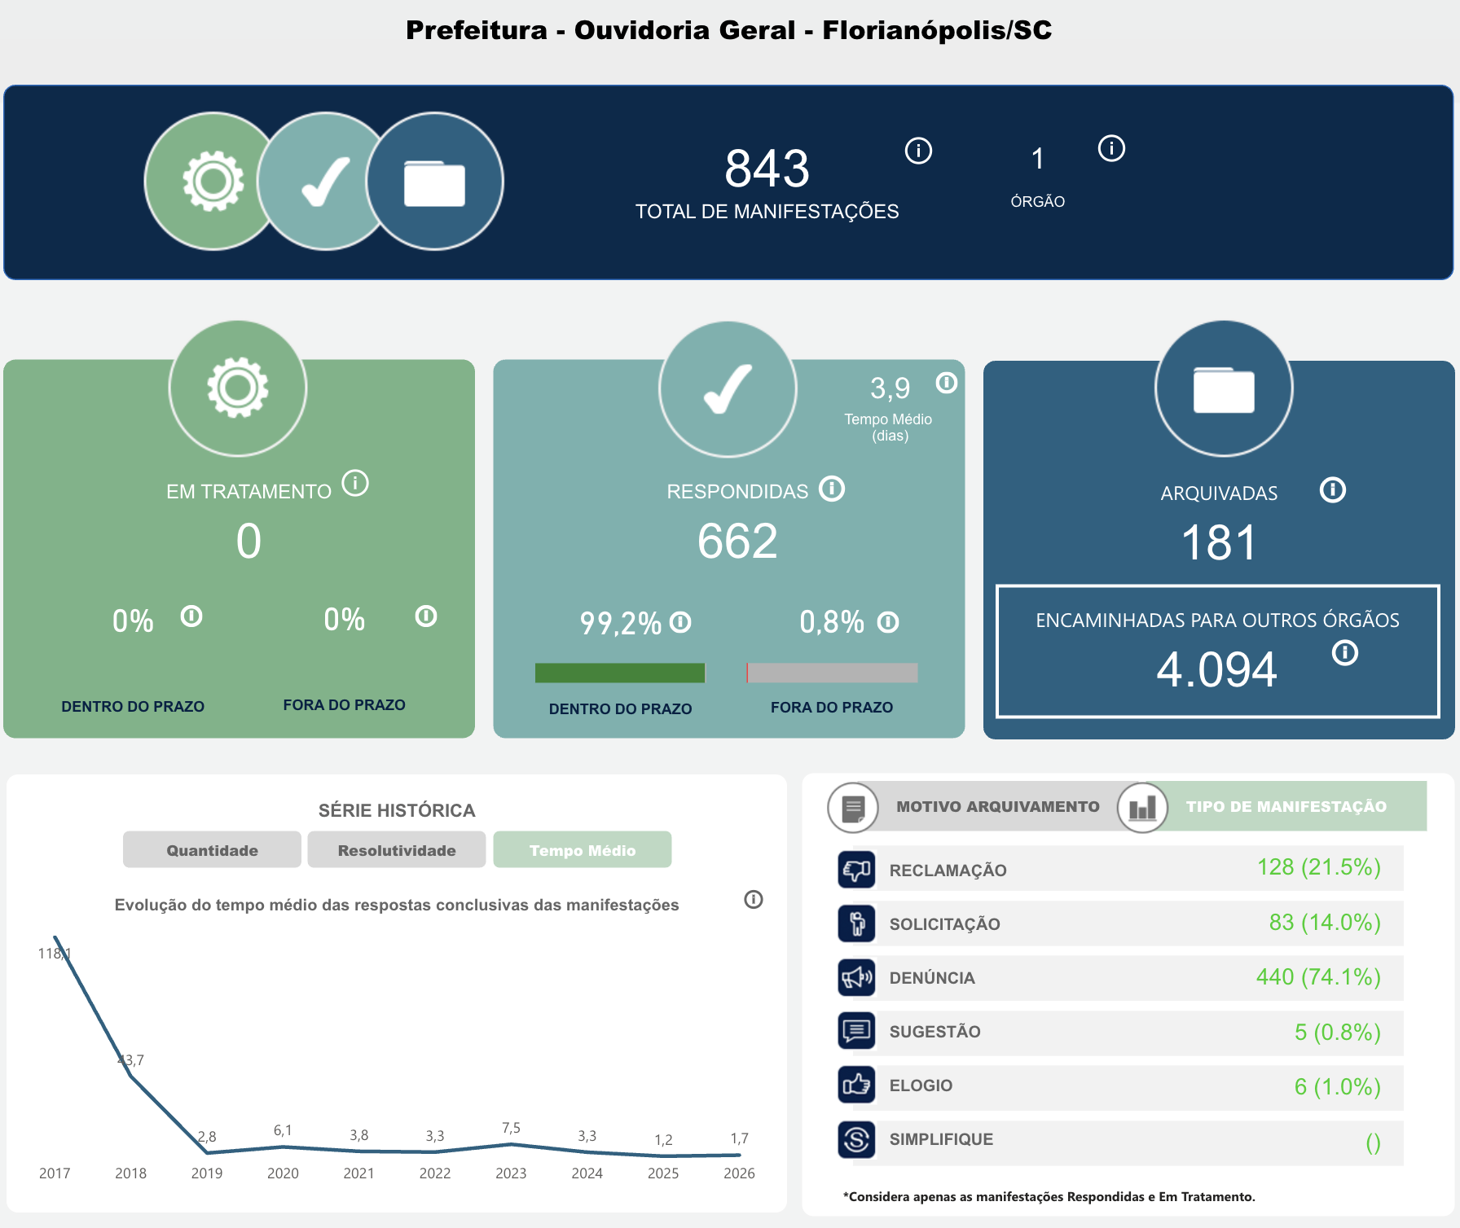

Período: 14/03/2023 a 05/08/2025

Slide 14
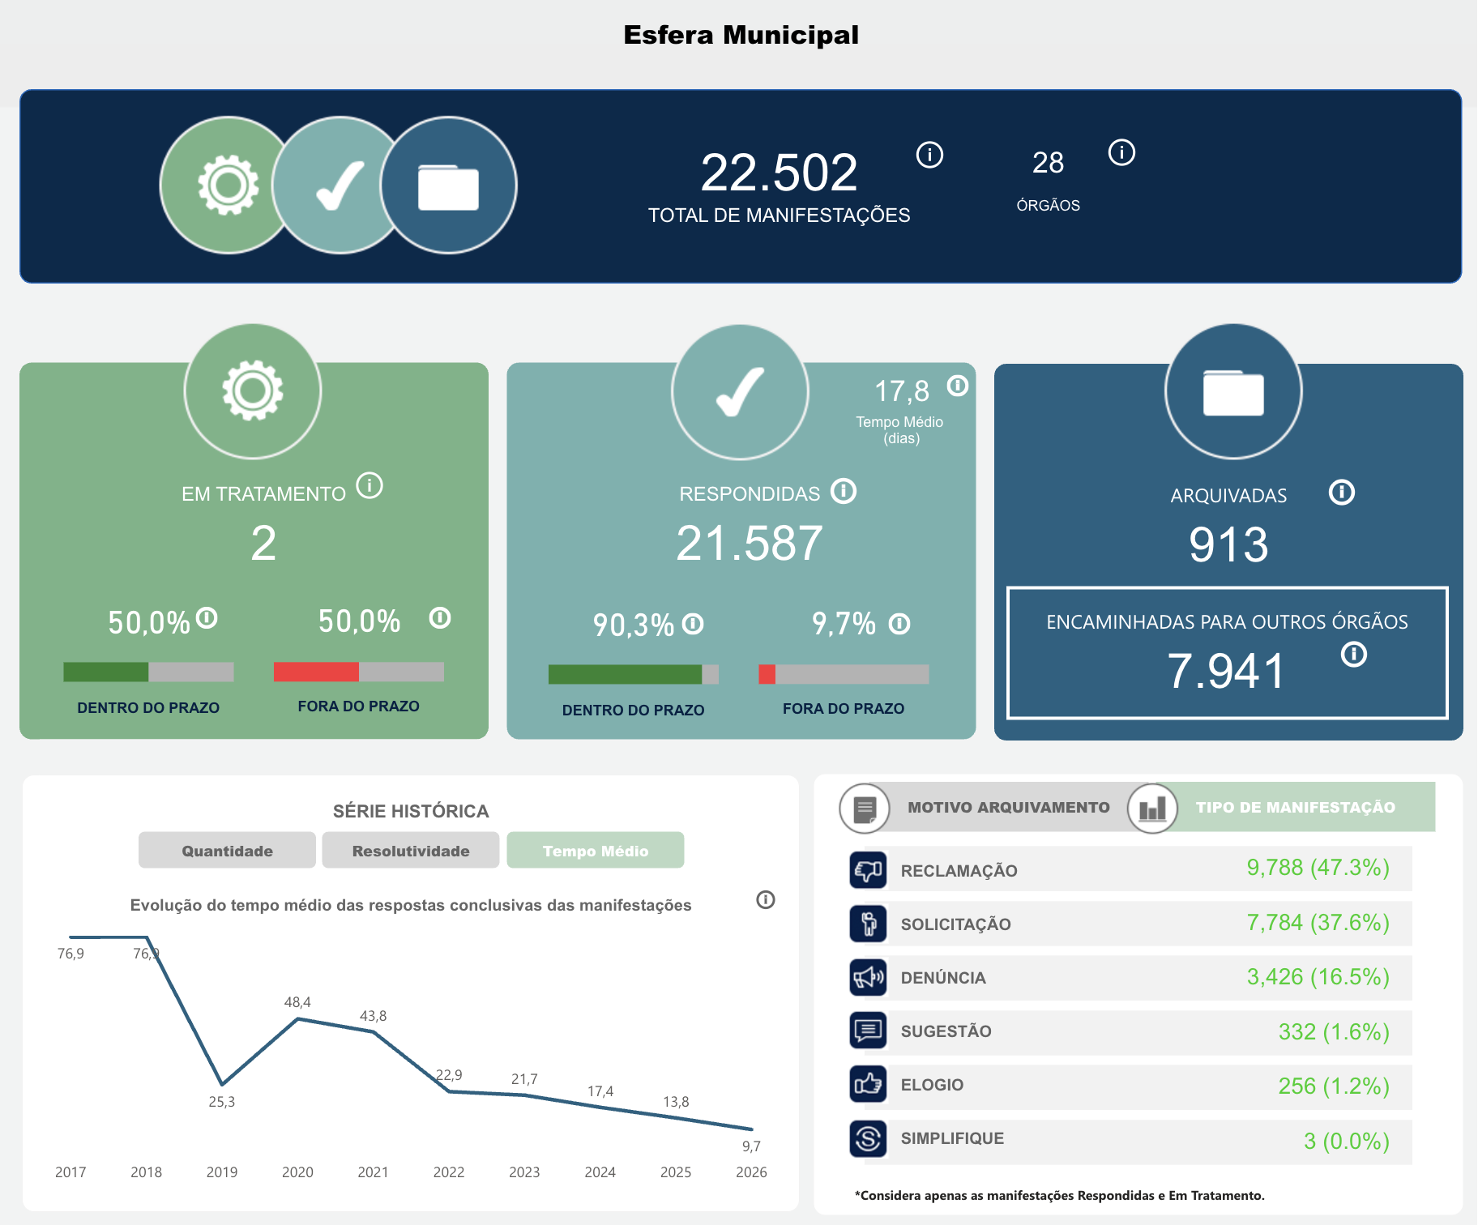
Período: 14/03/2023 a 05/08/2025

Slide 15
CONTROLADORIA-GERAL
Órgão Central do Sistema de INTEGRIDADE do Poder Executivo
PREVENIR (FORTALECER DA GESTÃO)
E COMBATER (DETECTAR E CORRIGIR) “DESVIOS DE RUMO”
Corregedoria
PF/PJ
Auditoria Controle Interno

Slide 16

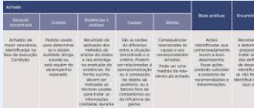
Unidades Internas de Apuração do Poder Executivo
(Atendem a regras específicas)
CORREGEDORIA
Atividades de prevenção e apuração de condutas irregulares de servidores públicos.
A apuração inicia-se com o “juízo de admissibilidade” seguido de “investigação preliminar”.
COMISSÃO DE ÉTICA
Atividade de prevenção, capacitação, orientação/aconselhamento e apuração sobre a ética profissional do servidor, Apuração inicia com “juízo de admissibilidade”.
CONTROLE INTERNO / AUDITORIA
Atividade independente e objetiva de avaliação, de consultoria, e de apuração. A apuração inicia com a “apuração preliminar” que visa produzir informações e embasar a decisão pelo arquivamento ou ação de controle para apuração.

Slide 17
UNIDADES APURATÓRIAS (Áreas) da CGM
ou instâncias externas competentes
para apuração e verificação dos fatos.
Denúncias: após Triagem da Ouvidoria
Representações: TCE, MP, Câmara
GAB/NAD
Núcleo de Admissibilidade:
Elementos mínimos:
- AUTORIA;
- MATERIALIDADE;
- RELEVÂNCIA;
Crime ou
Improbidade?
Convênio PCSC
MPSC
Ato de Gestão?
Orç, Fin, Patrim,
Licit, Contratos
Sanção PJ
Advert, Susp, Multa
Decl. Inidoneid.
Comportamento, Conduta Pessoal?
Inexecução de Contrato/Termo?
Desperdício, Falhas, Irregularidades?
Auditoria
Prejuízo?
Aud: Tomada de Contas Especial
Sindicância Investigativa
PAD
(Acusatório)
TAC
(Ajuste)
Ílicito PJ da Lei Anticorrupção
INVESTIGAÇÃO PRELIMINAR SUMÁRIA
(IPS)
Arquiva-se com o histórico da análise,
OU
Procede,
dá continui-dade: punição, MP e TCE/SC.
Demandas Internas: Secretarias e Órgãos

Slide 18
Controladoria-Geral do
Município de Florianópolis
Subsecretaria de Transparência, Ouvidoria e Integridade Pública
Subsecretaria de Auditoria e Controle Interno
Subsecretaria de Corregedoria-Geral
Transparência e
Acesso à Informação
Ouvidoria-Geral e
Tratamento de Denúncias
Lei Geral de Proteção de Dados
Auditorias de Acompanhamento
Auditorias de Avaliação de
Conformidade e Resultados
Auditorias de Tomadas de Contas Especiais
e Auditorias Extraordinárias
Núcleo Anticorrupção
(NAC)
Convênio com a PCSC
Juízo de Admissibilidade (GAB/NAD)
IPS, Sindicância, Processo Disciplinar e
Termo de Ajustamento de Conduta
Processos de Sanção Contratual
de PJ e Lei Anticorrupção
Investigação Preliminar Sumária (IPS) (GAB/NAD)
Grupo de Trabalho Operacional (GTO/NAC)
SISTEMA
DE
INTEGRIDADE:
3 ÁREAS/TIPOS DE
APURAÇÃO

Slide 19
CONTROLADORIA-GERAL
Órgão Central do Sistema de INTEGRIDADE do Poder Executivo
PREVENIR (FORTALECER DA GESTÃO)
E COMBATER (DETECTAR E CORRIGIR) “DESVIOS DE RUMO”
Corregedoria
PF/PJ
Auditoria Controle Interno

Slide 20
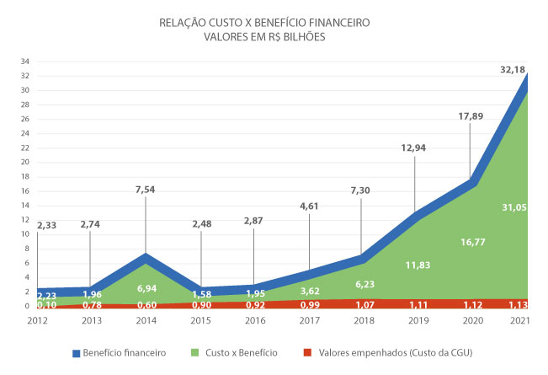
Benefícios Financeiros da Controladoria:
Economias, Multas e Ressarcimentos

Slide 21
CONTROLADORIA-GERAL
Órgão Central do Sistema de INTEGRIDADE do Poder Executivo
PREVENIR (FORTALECER DA GESTÃO)
E COMBATER (DETECTAR E CORRIGIR) “DESVIOS DE RUMO”
Corregedoria
PF/PJ
Auditoria Controle Interno

Slide 22
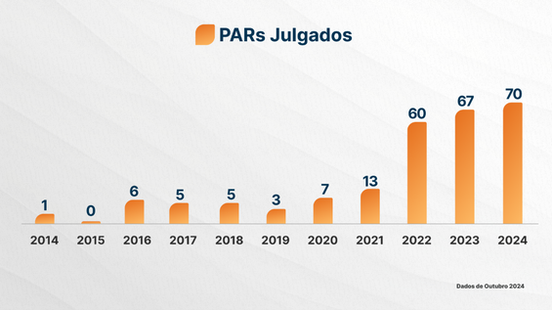
Impacto da Gestão Correcional
Desde a criação do SISCOR (2005), as penalidades
expulsivas aplicadas cresceram 80%.
Mais de 6.200 servidores expulsos, sendo cerca de
67% decorrentes de ato de corrupção.

Slide 23
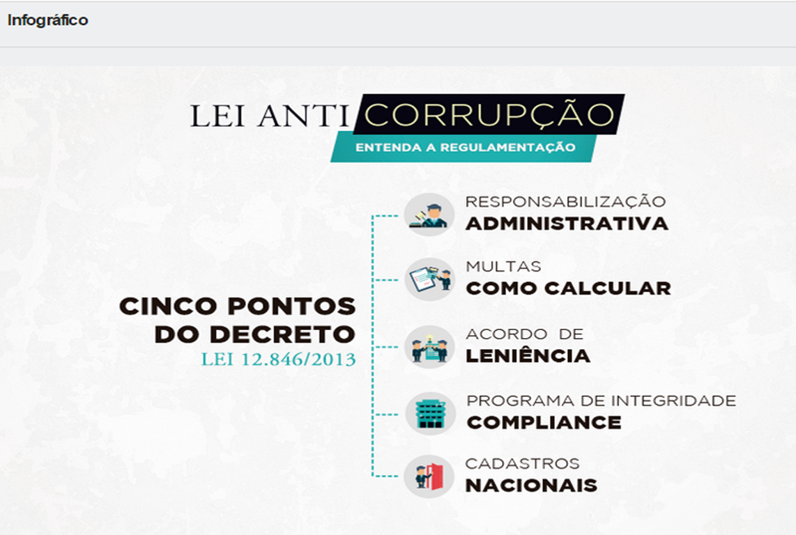
O QUE O SETOR PRIVADO TEM A VER COM ISSO?
NLLC: AUTORIDADE + FORNECEDORES:
GOVERNANÇA E DEVER DE CAPACITAÇÃO.
REGISTROS DO GESTOR E FISCAL DE CONTRATOS.
APURAÇÕES E SANÇÕES CONTRATUAIS.
CAMPANHAS PREVENTIVAS E INTEGRIDADE PRIVADA.
LEI 12.846/2013

Slide 24
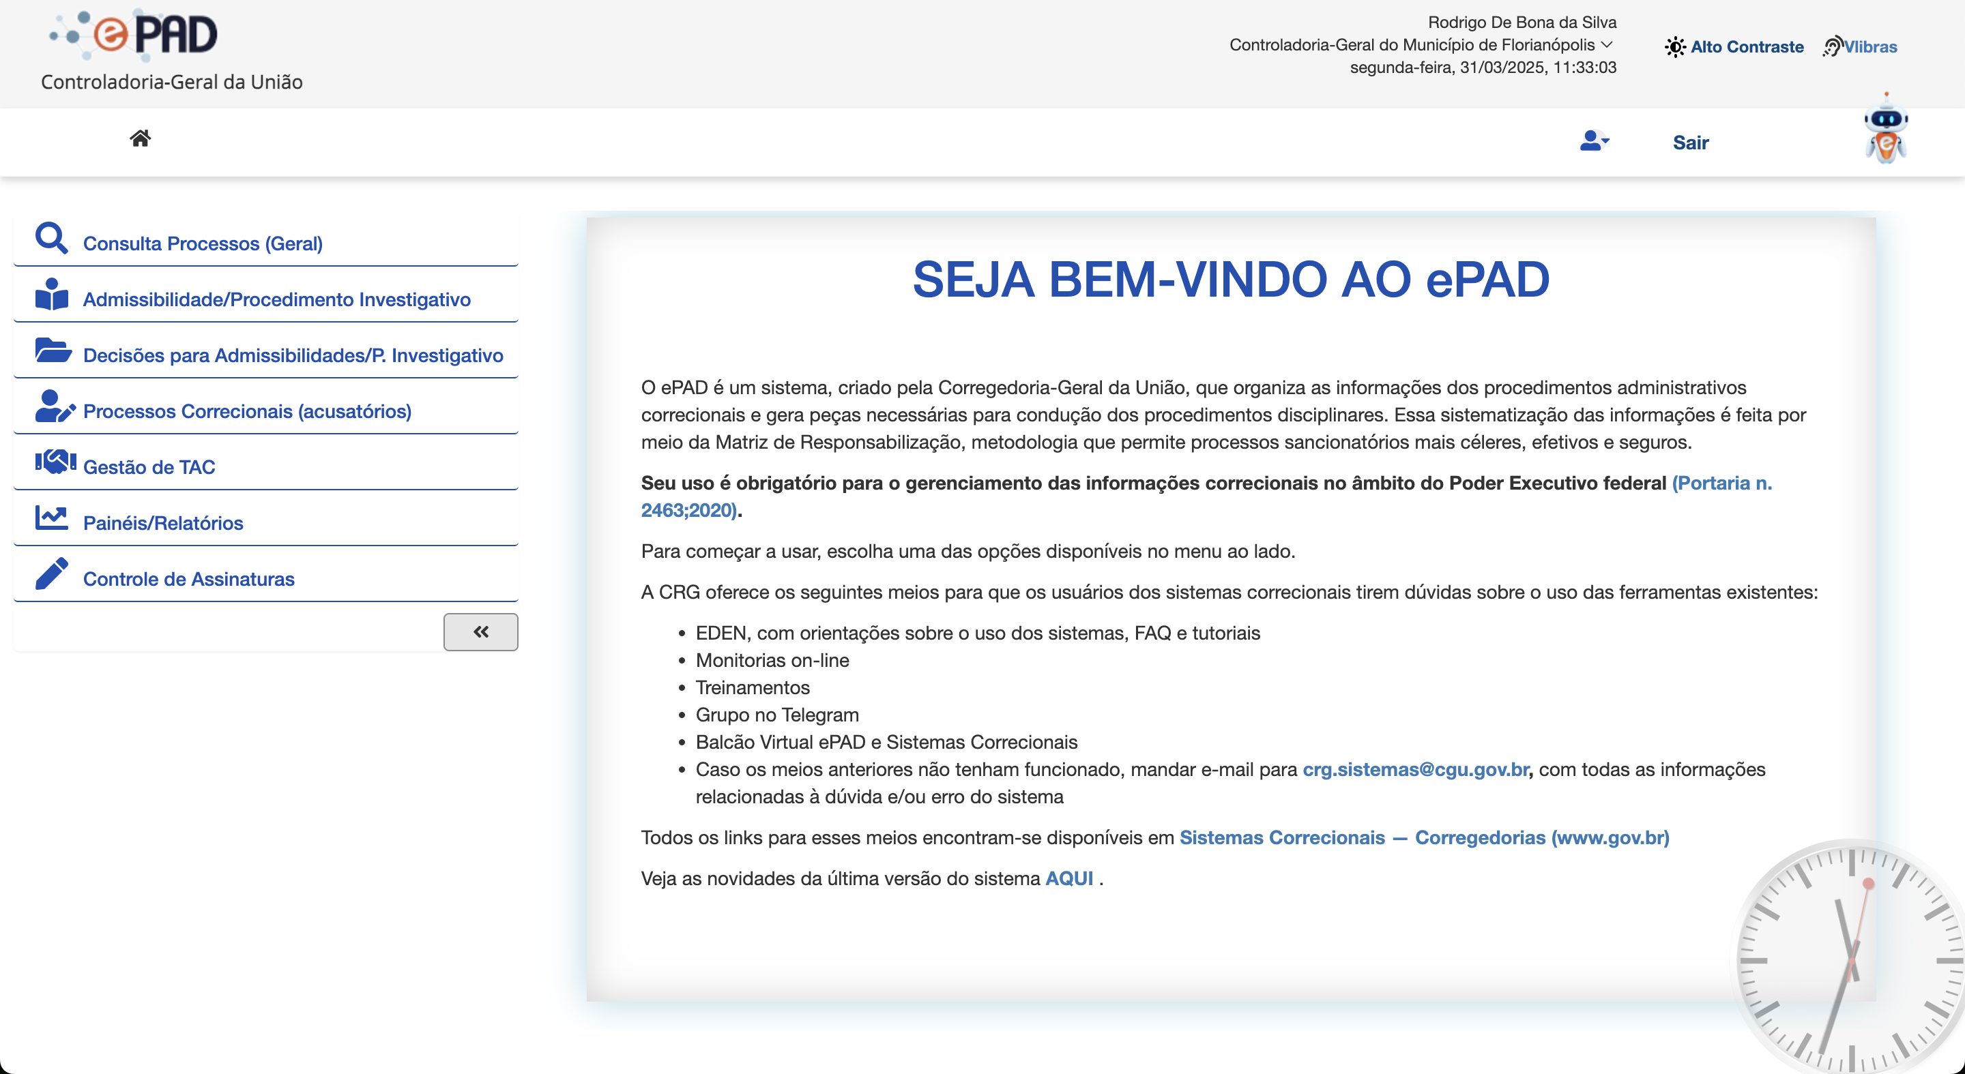

Slide 25
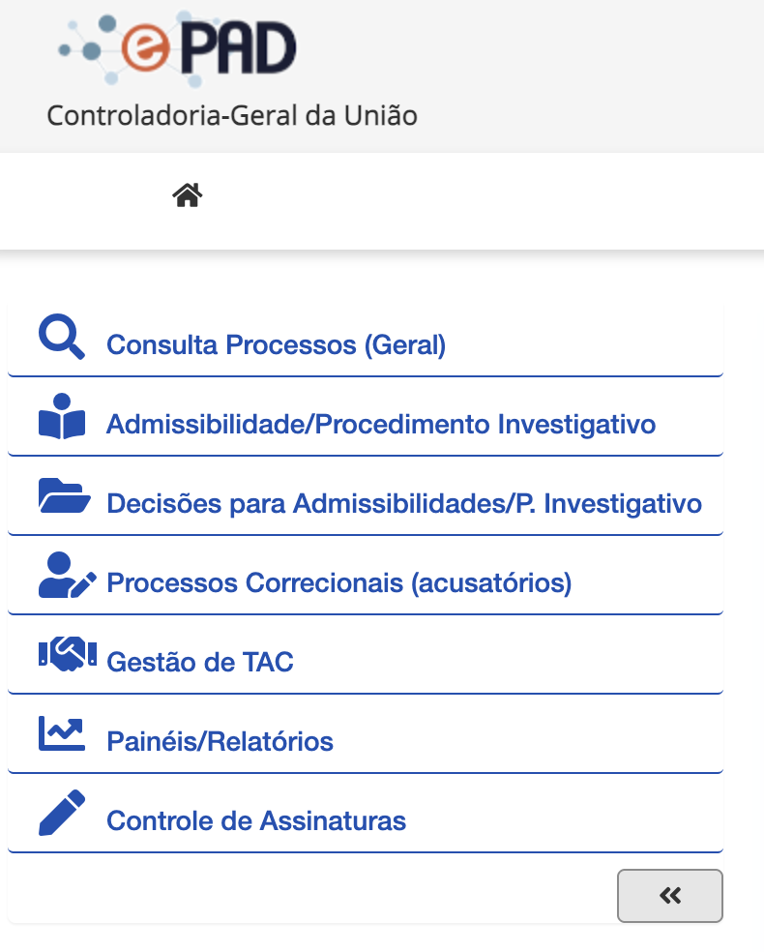
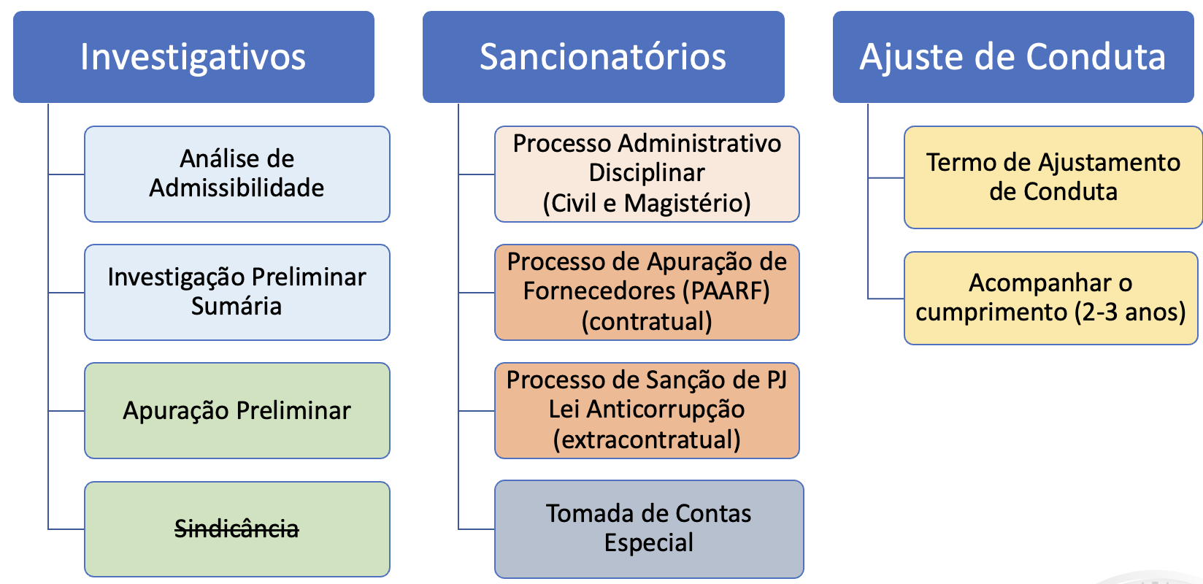

Slide 26
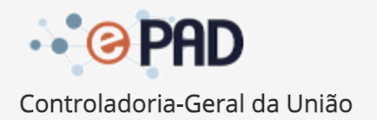
Investigativos
Análise de Admissibilidade
Investigação Preliminar Sumária
Sancionatórios
Processo Administrativo Disciplinar
(Civil e Magistério)
Processo de Sanção de PJ Lei Anticorrupção (extracontratual)
Apuração Preliminar
Sindicância
Processo de Apuração de Fornecedores (PAARF) (contratual)
Ajuste de Conduta
Termo de Ajustamento
de Conduta
Tomada de Contas Especial
Acompanhar o cumprimento (2-3 anos)

Slide 27
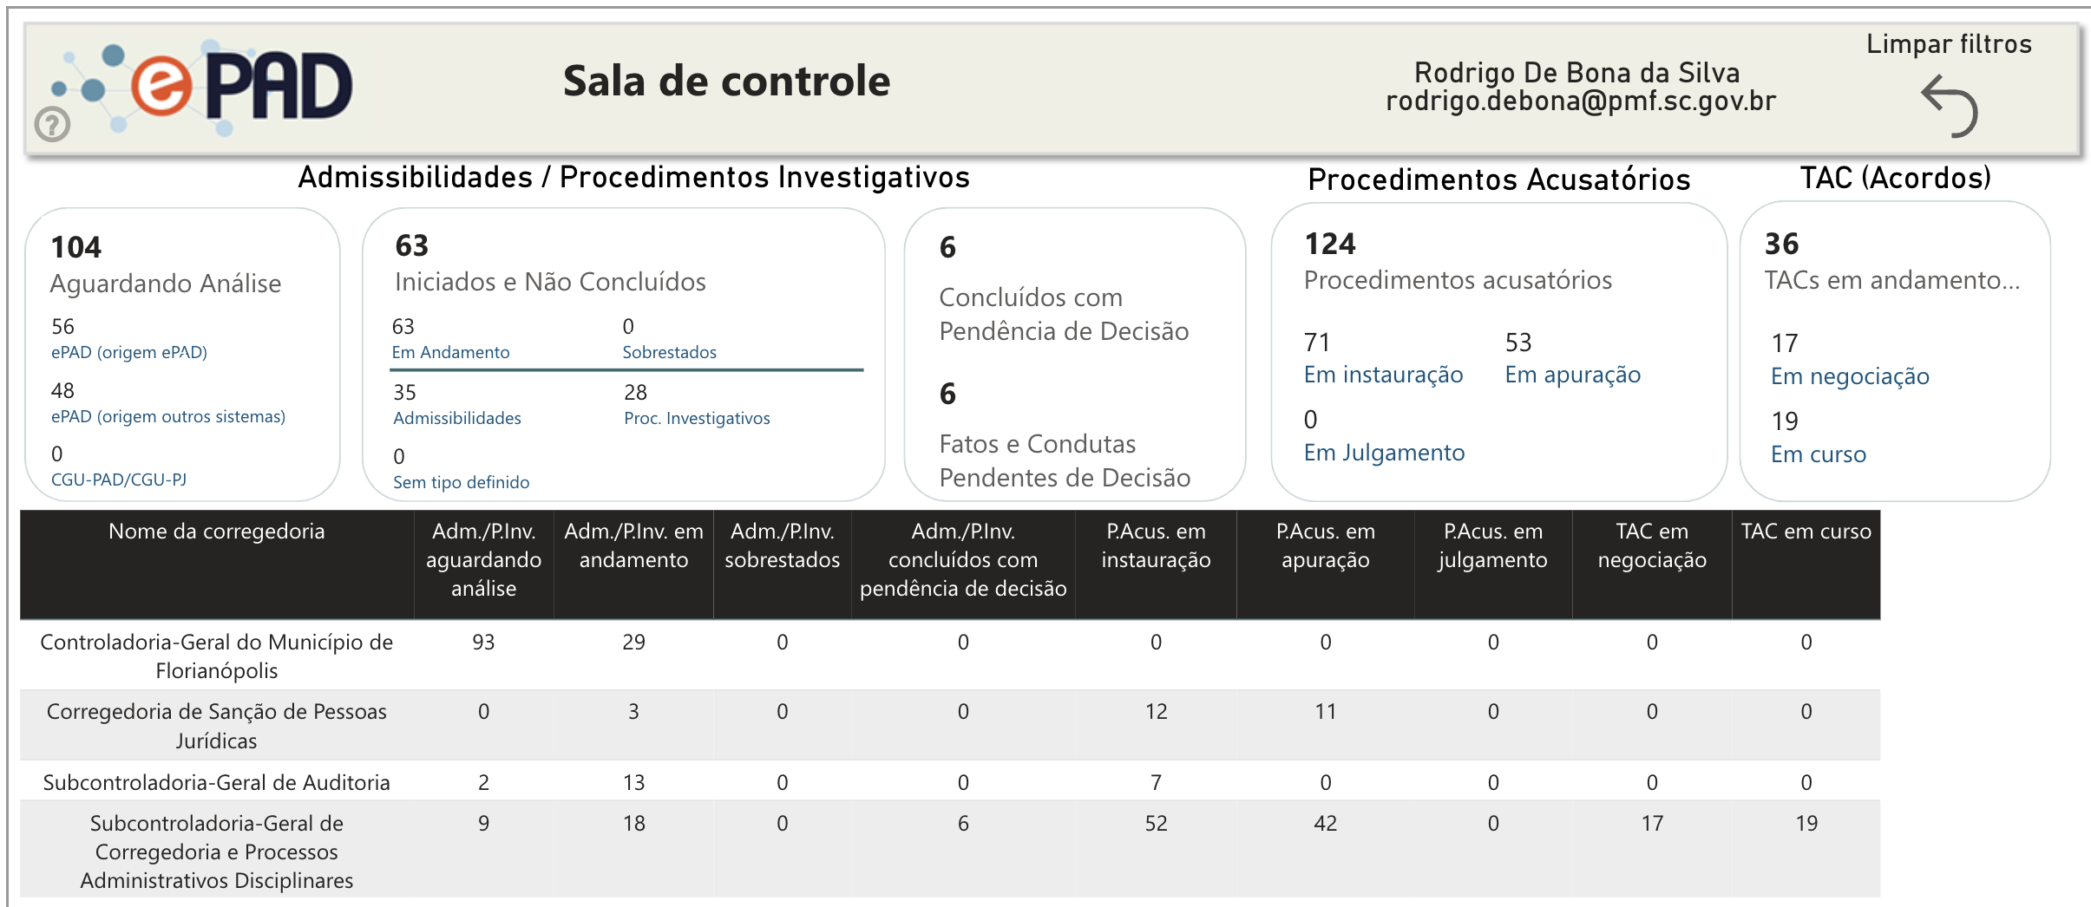

Slide 28
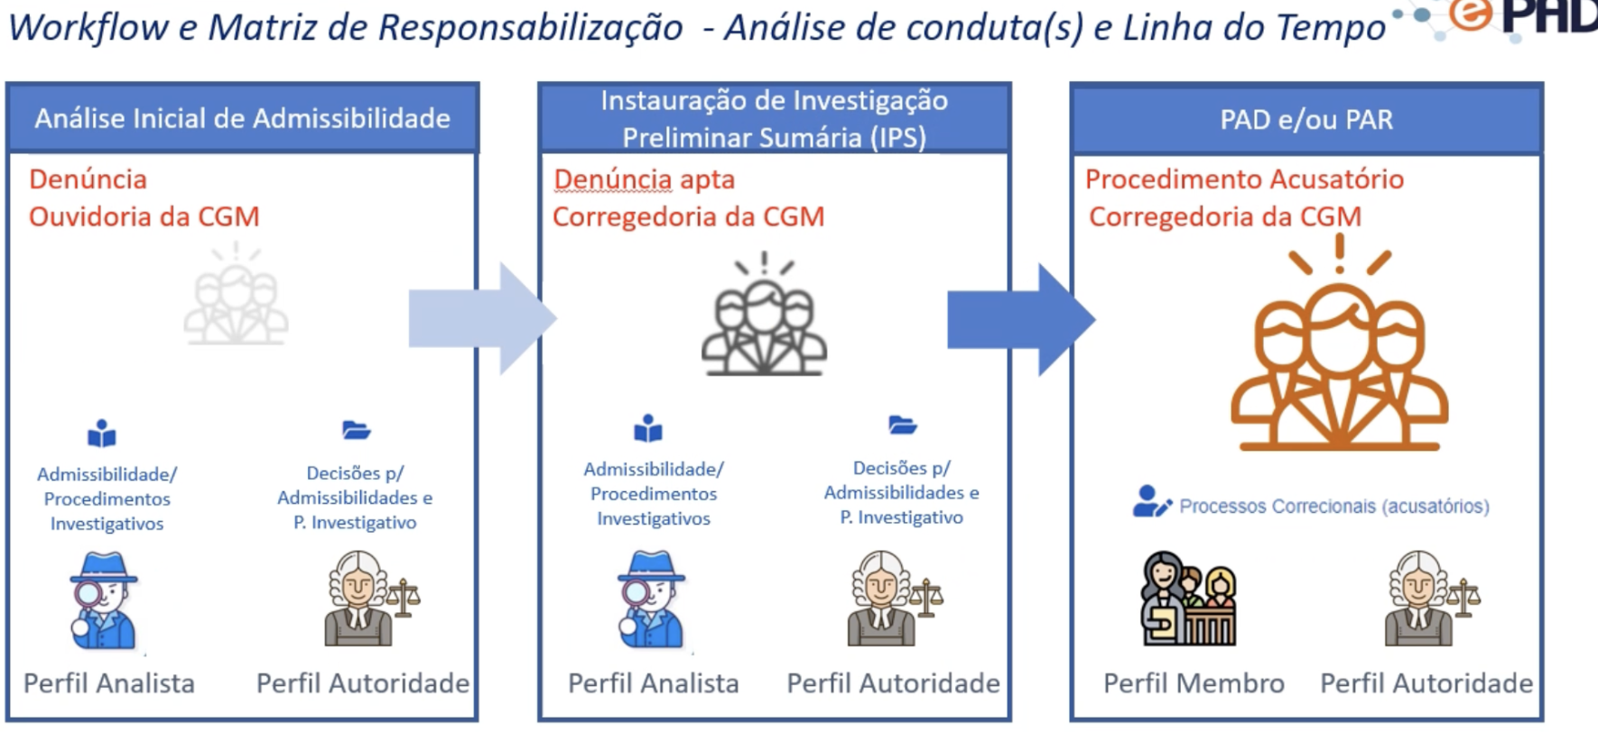

Slide 29
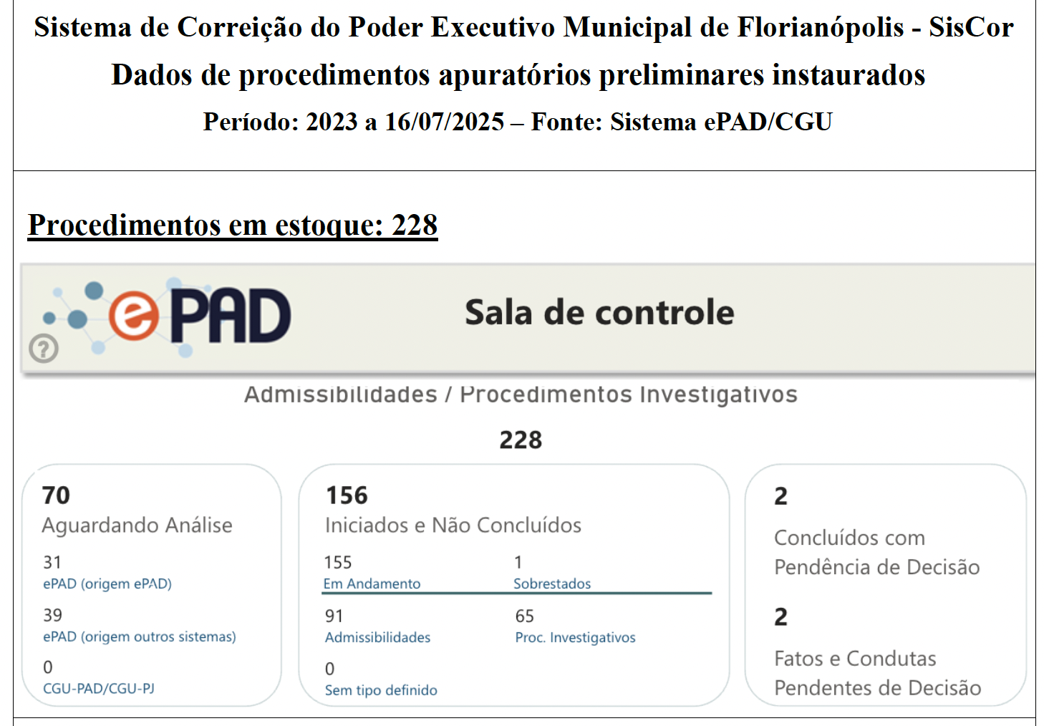

Slide 30
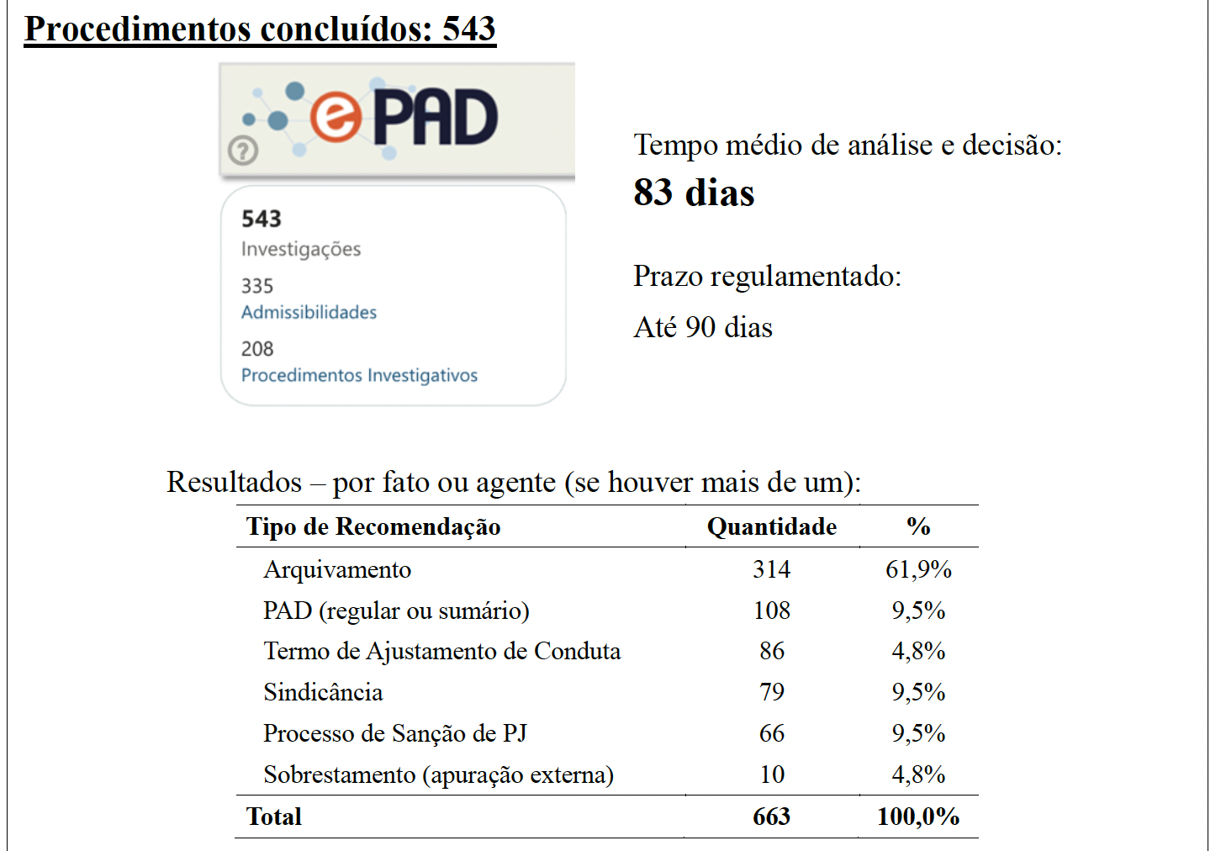

Slide 31
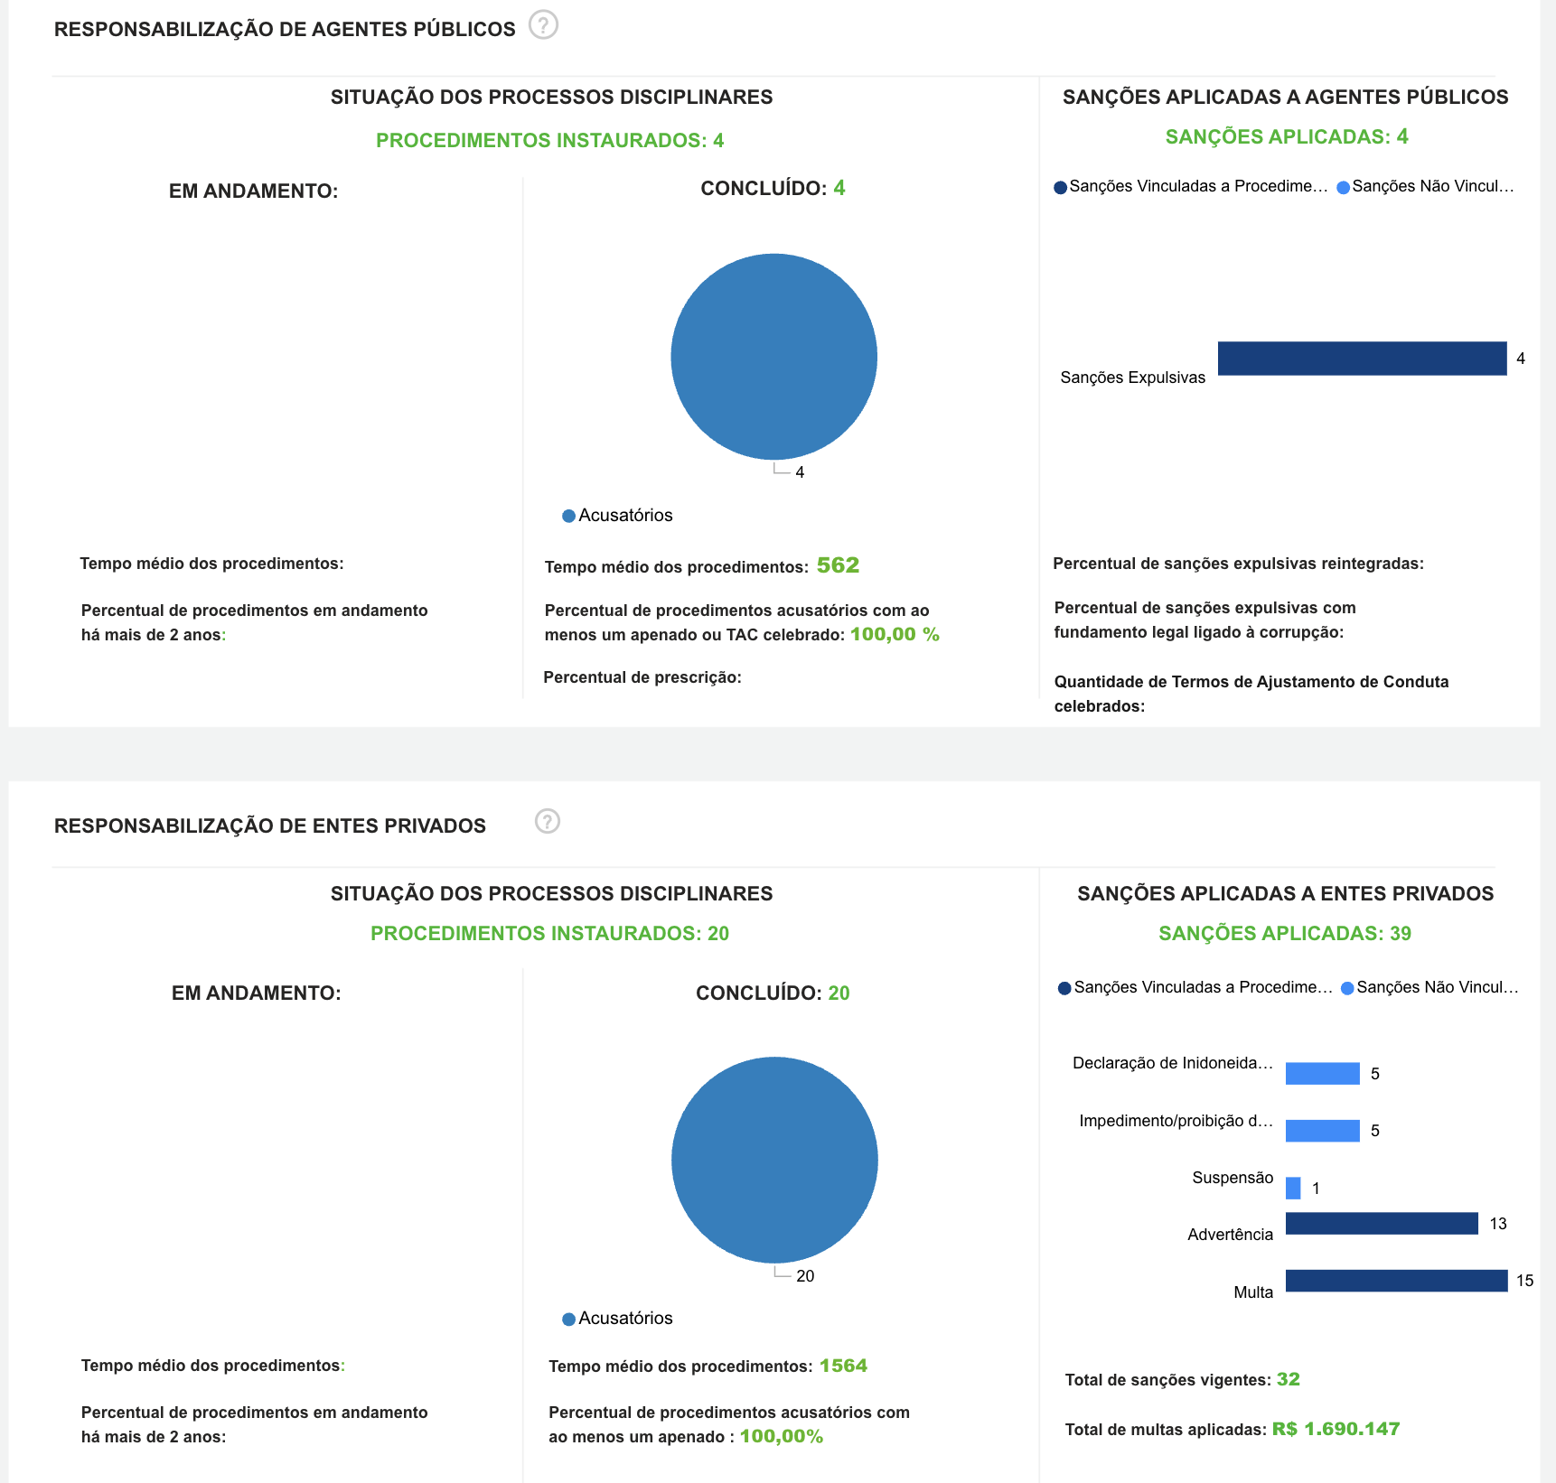
Painel correição em dados (2023-2025)
DUE DILIGENCE

Slide 32
O que é preciso regulamentar?
Fluxo de Tratamento de Denúncias: quem abre o quê?
Análise de Admissibilidade: TAC, PAD, PJ ou Arquivo.
Sigilo: Proteção ao Denunciante e ao Denunciado.
LAI e LGPD: Termo de Confidencialidade.
Processos de PJ: Leis 12.846/2013 e 14.133/2021.
Tomadas de Contas Especiais (TCEs).
Tratamento de Alertas e casos com Vítimas (B.O.).
Conflito de Interesses, Brindes, Presentes e Amenidades.
+Alterações Legislativas:
Sindicância Sancionatória: Advertência e Suspensão.
Termo de Ajustamento de Conduta.

Slide 33
O que regulamentar antes do PAR?
Dimensões apuratórias
DISCIPLINAR
(PF: PAD+Sind+TAC)
(Advert. a Demissão)
CONTRATUAL
(PJ: NLLC+MROSC)
(Advert. a Inidoneid.
+Multa)
CRIMINAL/IMPROB.
(Externa / B.O.)
(Sobrestar Adm.)
FINANCEIRA
(Ressarcir ou TCE)
(NADA MAIS)

Slide 34

Outros órgãos que tratam do tema
Conselho Nacional do Ministério Público:
  RESOLUÇÃO Nº 305, DE 11 DE FEVEREIRO DE 2025
Associação dos Tribunais de Contas (ATRICON):
  Programa Nacional de Prevenção à Corrupção – PNPC
Conselho Nacional de Controle Interno (CONACI):
  Grupos de Trabalho
  Modelos de Maturidade

Slide 35
“Pense globalmente. Aja localmente.”
René Jules Dubos
(Escritor, biólogo e ambientalista francês)
OBRIGADO!
Rodrigo De Bona
rodrigo.silva@cgu.gov.br

Slide 36
Estrutura de cada Processo
Dados Básicos
Procedimento
Comissão/
Responsáveis
Matriz de Responsabilização
Fato (genérico)
Agente(s)
(PF ou PJ)
(SITUAÇÃO)
Situação Processo
Proc x Agente
Ato Instaurador
Recomendações Comissão
Conduta(s) (individual e Classificada
Evidências (por conduta)
Peças (produzidos no processo)
Gerar Peças
Assinar
Enviar para PEC
Anexos
Docs coletados (não produzidos
Enviar para PEC
Processo Eletrônico Correicional (PEC)
Observar Ordem
Acesso externo
Tipos – todos, áudio e video
Enviar e-mail
Atividades e Alertas
Planejamento dos trabalhos
Alertas de Prazos

Slide 37
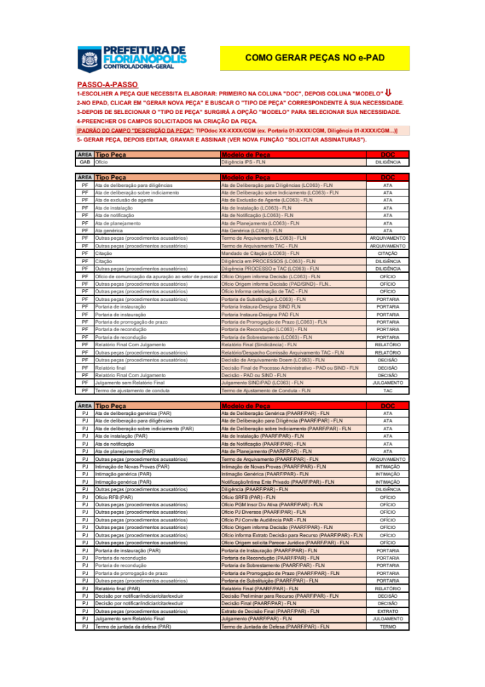

Slide 38
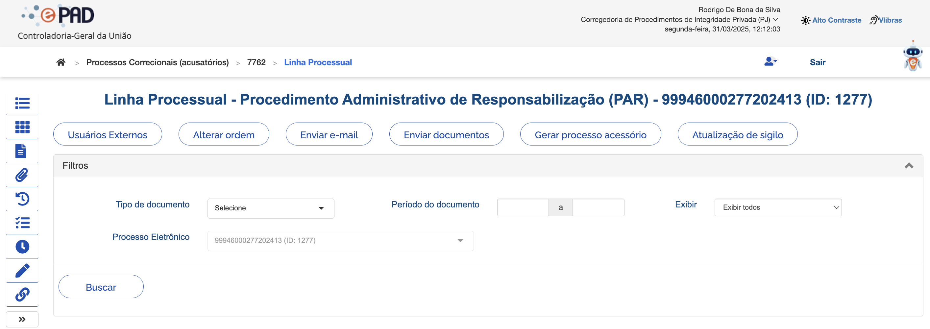
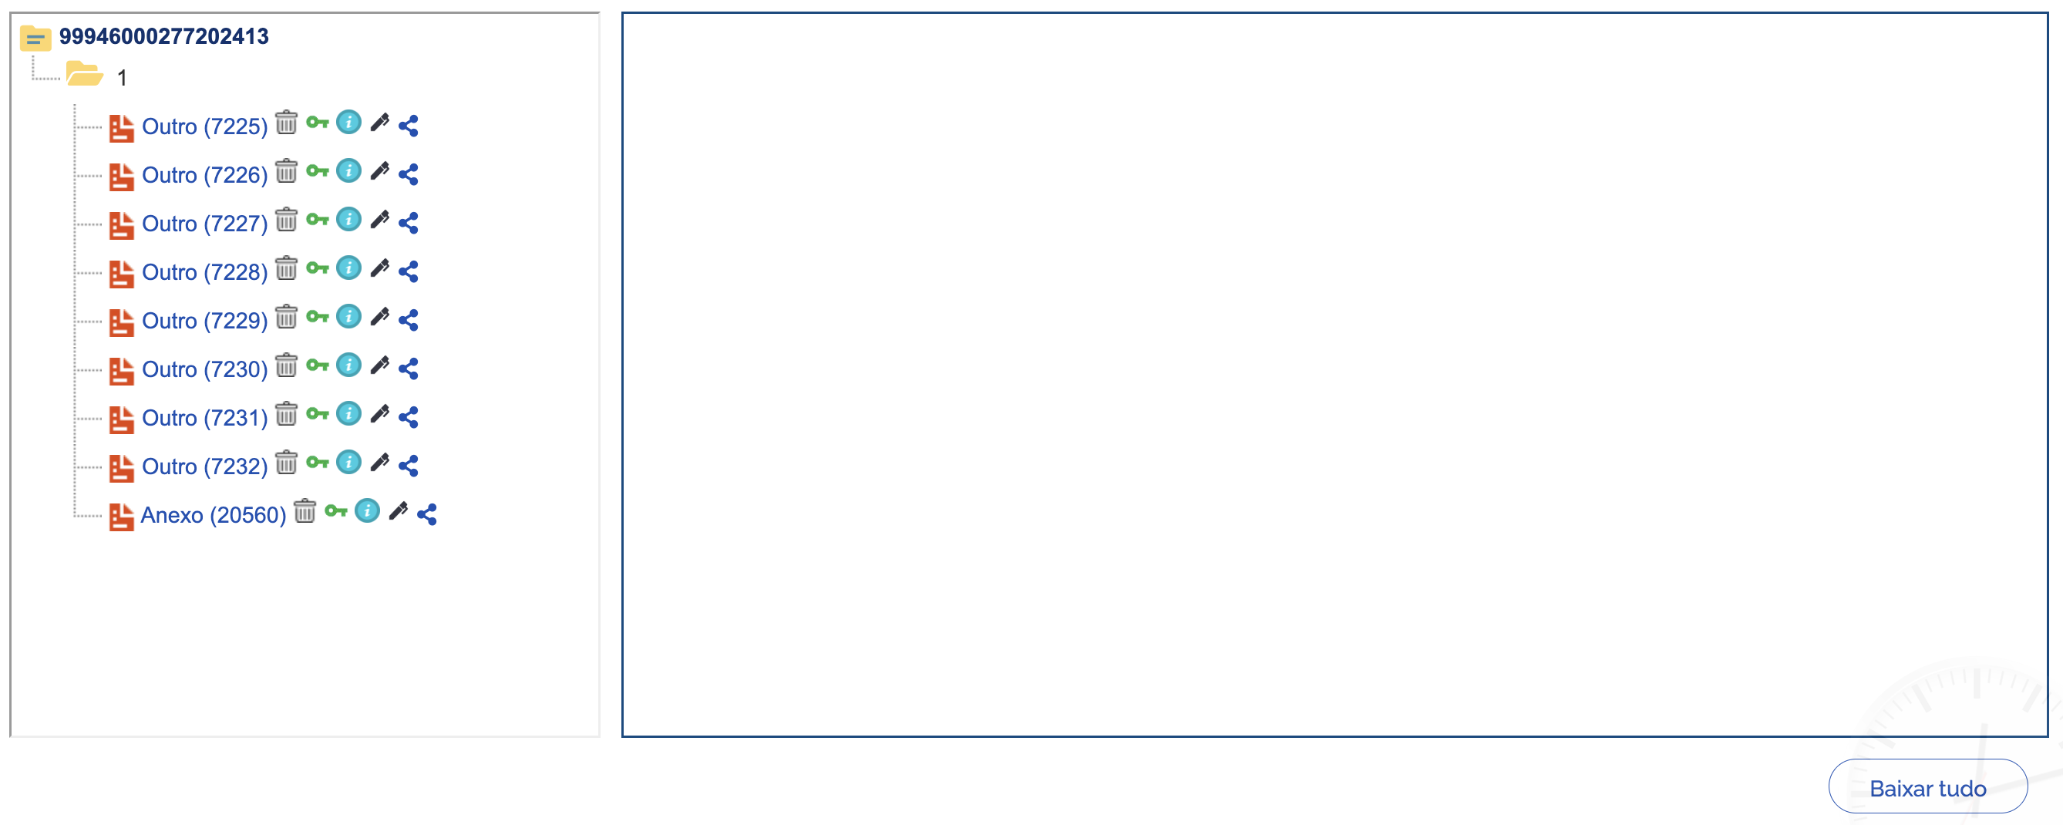

Slide 39
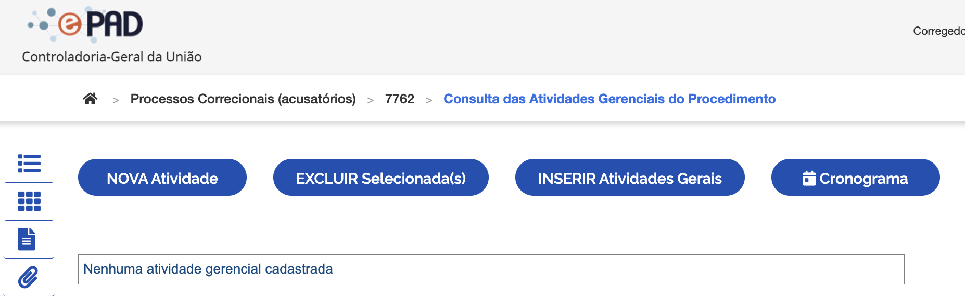
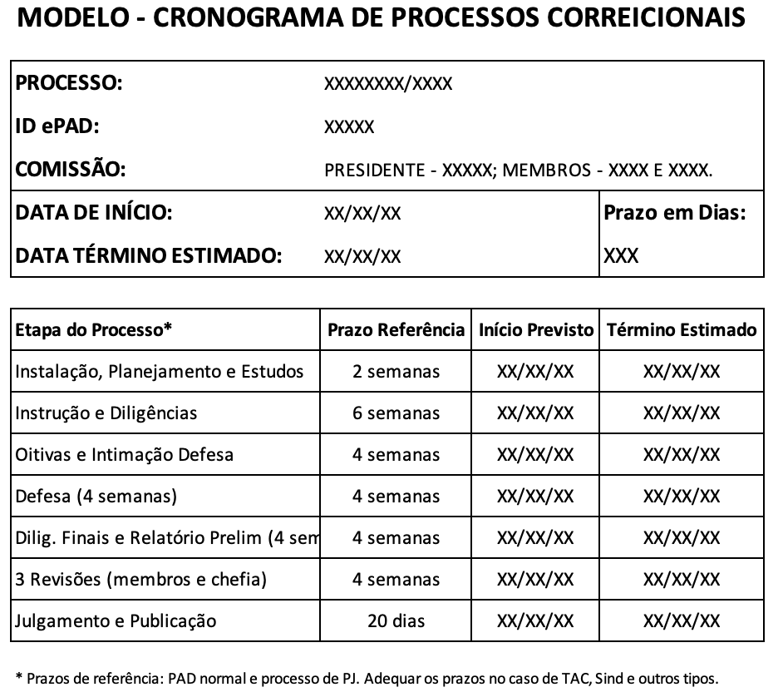

Slide 40
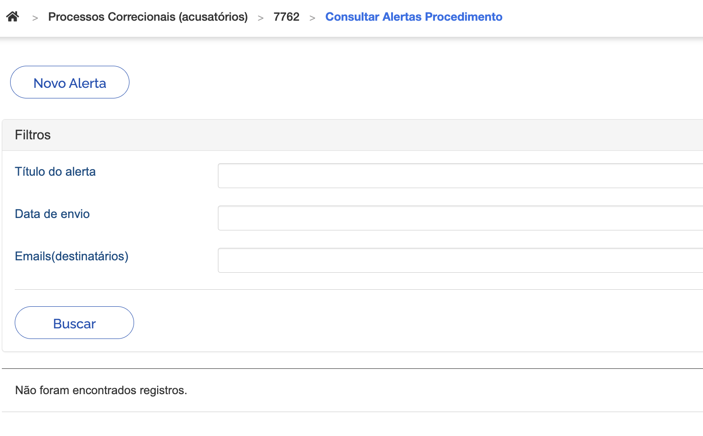


Slide 41
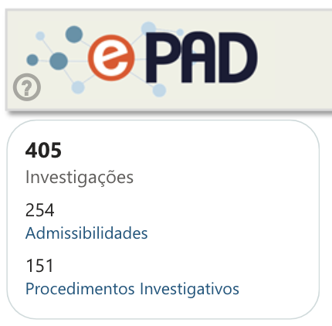
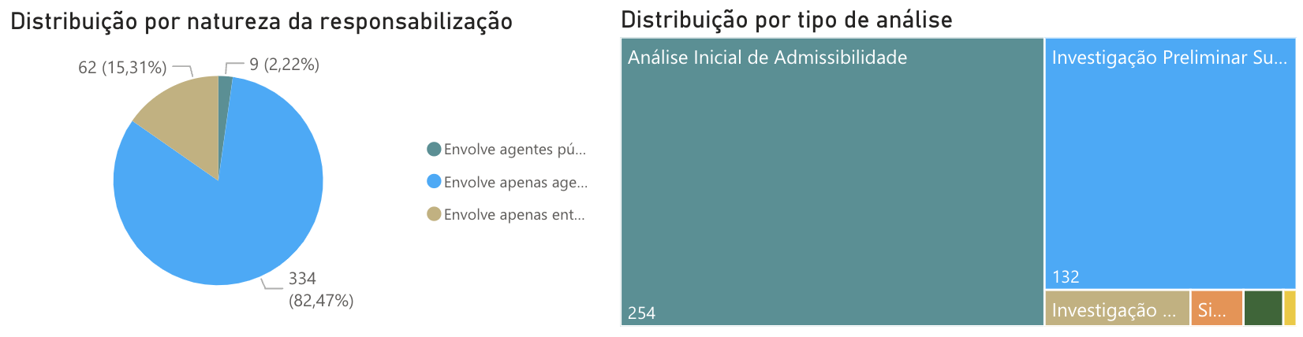
APURAÇÕES CONCLUÍDAS (jun23 - 7nov24)

Slide 42
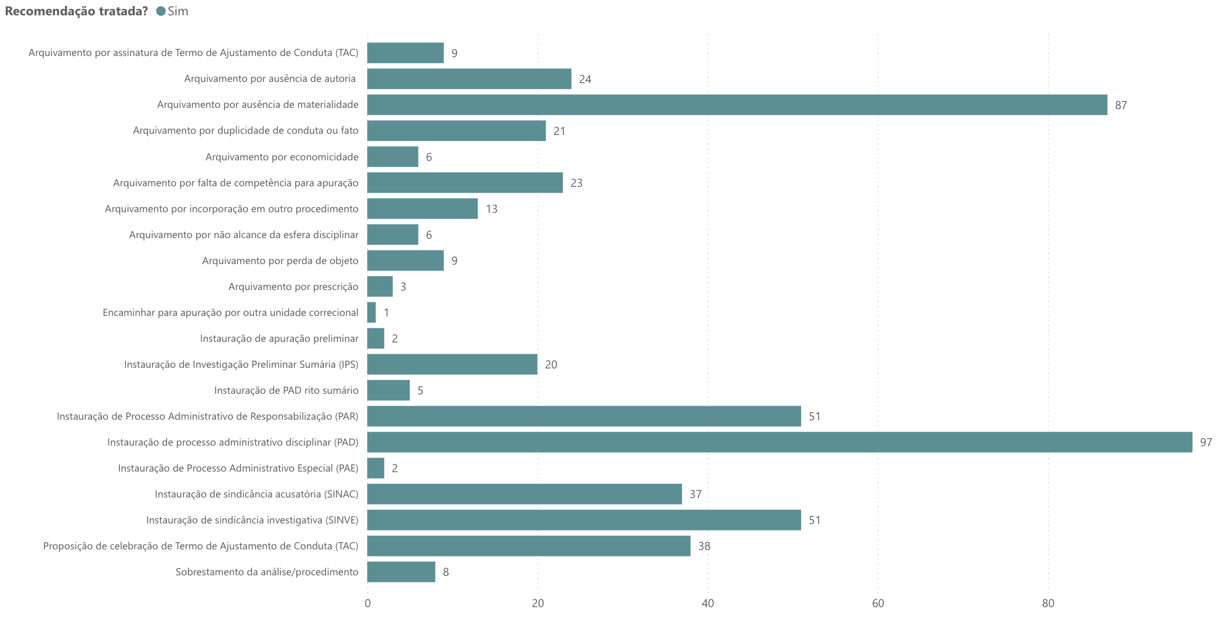
APURAÇÕES CONCLUÍDAS (jun23 - 7nov24)

Slide 43
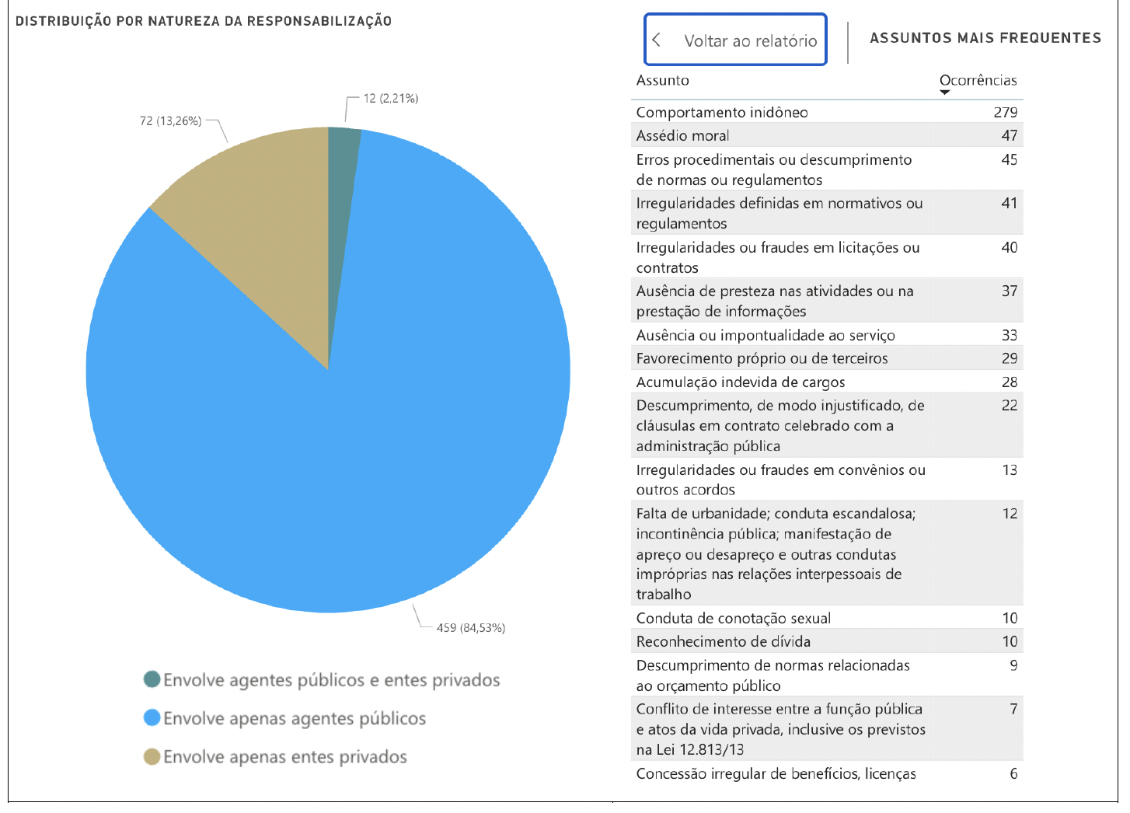

Slide 44
ALGUNS CASOS...
Diploma falso
Morando no serviço
Assédio em Escolas
Drogas e agressão
Carro com bebidas
Propina de Fiscais
Máfia dos ambulantes
Funerárias
Ongs

Slide 45
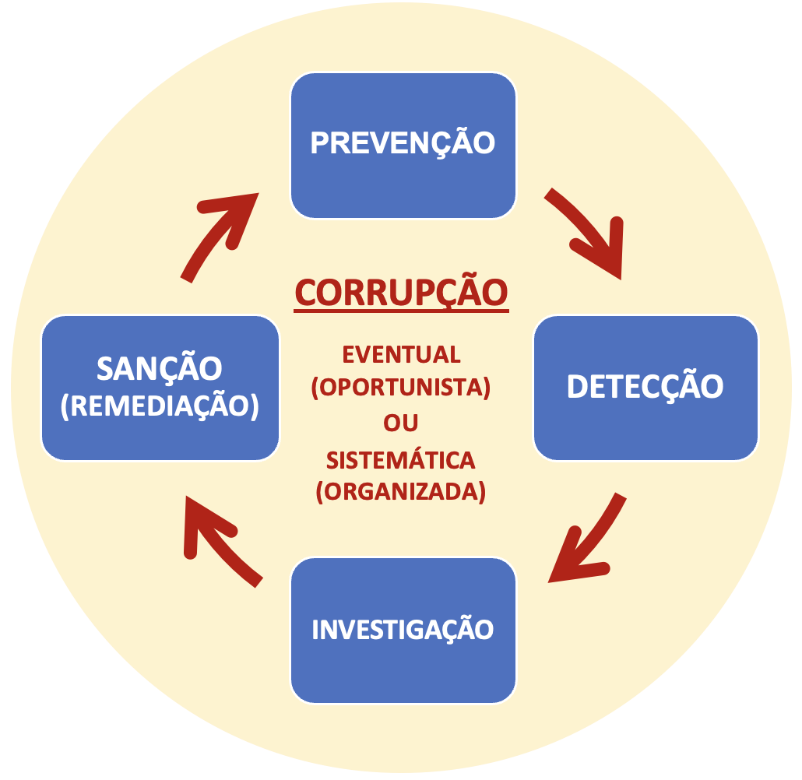
DICAS FINAIS:
Regulamentar – Qualificar – Articular – Medir
  Regulamentar: normativos de avanço e difícil retrocesso
  Integridade e Compliance: linguagem com aceitação
  Macrofunções integradas: Sistema de Integridade
  Qualificar: treinamentos em todas as pastas
  Articular: Rede interna com 120 integrantes (SCI, SisOuv, Siscor)
  Articular: Rede de Parceiros: CGE, CGM-SP, CGU, PCSC…
  Medir: paineis BI e formalização de demandas

Slide 46
“Pense globalmente. Aja localmente.”
René Jules Dubos
(Escritor, biólogo e ambientalista francês)
OBRIGADO!
Rodrigo De Bona
rodrigo.silva@cgu.gov.br

